Slide 1
Утверждение государственными заказчиками
Сведений об операциях с целевыми средствами в ГИИС «Электронный бюджет»
2020 год

Slide 2

Утверждение Сведений (*) госзаказчиком
Было (действует при использовании 41 лицевых счетов)
Стало (при использовании 71 лицевых счетов)
Сведения
Вручение нарочно для утверждения на бумажном носителе
Направление письмом для утверждения на бумажном носителе
Направление посредством ПУР КС ГИИС «Электронный бюджет» для утверждения с применением электронной подписи
Сведения
Сведения
* В 2020 году для всех видов целевых средств форма Сведений об операциях с целевыми средствами на 20__ год и на плановый период 20__ и 20__ (код формы по ОКУД 0501213) утверждена Приложением № 1 к приказу Минфина России от 10.12.2019 № 220н «Об утверждении Порядка осуществления территориальными органами Федерального казначейства санкционирования расходов, источником финансового обеспечения которых являются целевые средства, при казначейском сопровождении целевых средств в случаях, предусмотренных Федеральным законом «О федеральном бюджете на 2020 год и на плановый период 2021 и 2022 годов»
2020 год

Slide 3
Последовательность действий
1
Подать Заявку на подключение к ГИИС «Электронный бюджет»
2
Проверить Сведения об операциях с целевыми средствами
3
Утвердить/вернуть на доработку Сведения об операциях с целевыми средствами
!
Важно! Соблюдать сроки утверждения Сведений. При казначейском сопровождении расчетов в рамках ГОЗ - в соответствии с Порядком 220н от 10.12.2019 и Правилами 1819
2020 год

Slide 4
Сроки утверждения Сведений
При казначейском сопровождении расчетов в рамках ГОЗ –
в соответствии с пунктом 17 Правил 1819 Государственный заказчик:
не позднее 20-го рабочего дня со дня поступления от головного исполнителя сведений утверждает их или направляет головному исполнителю уведомление об отказе в утверждении с указанием причины
не позднее 10-го рабочего дня со дня поступления от головного исполнителя доработанных сведений утверждает их или повторно направляет головному исполнителю уведомление об отказе в утверждении сведений с указанием причины
2020 год

Slide 5
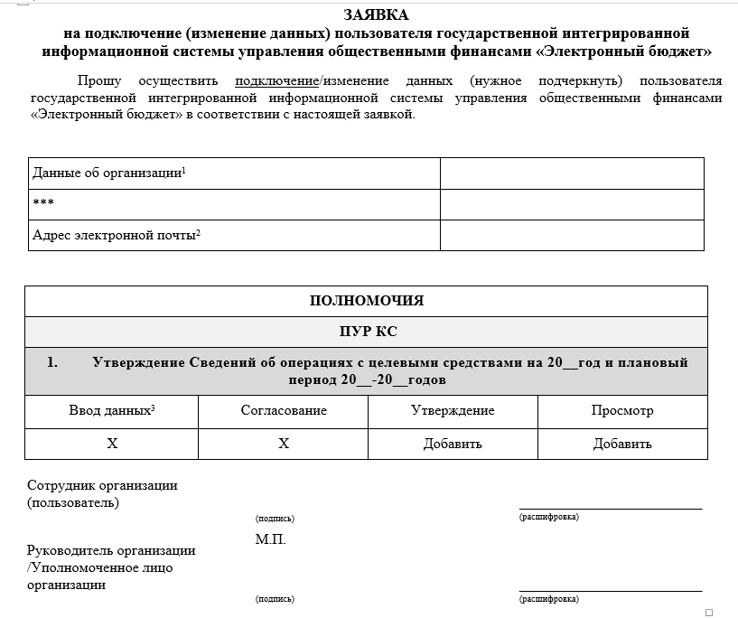
Заявка на подключение
Заполнить полномочия (только «Утверждение» и «Просмотр»)
2020 год

Slide 6
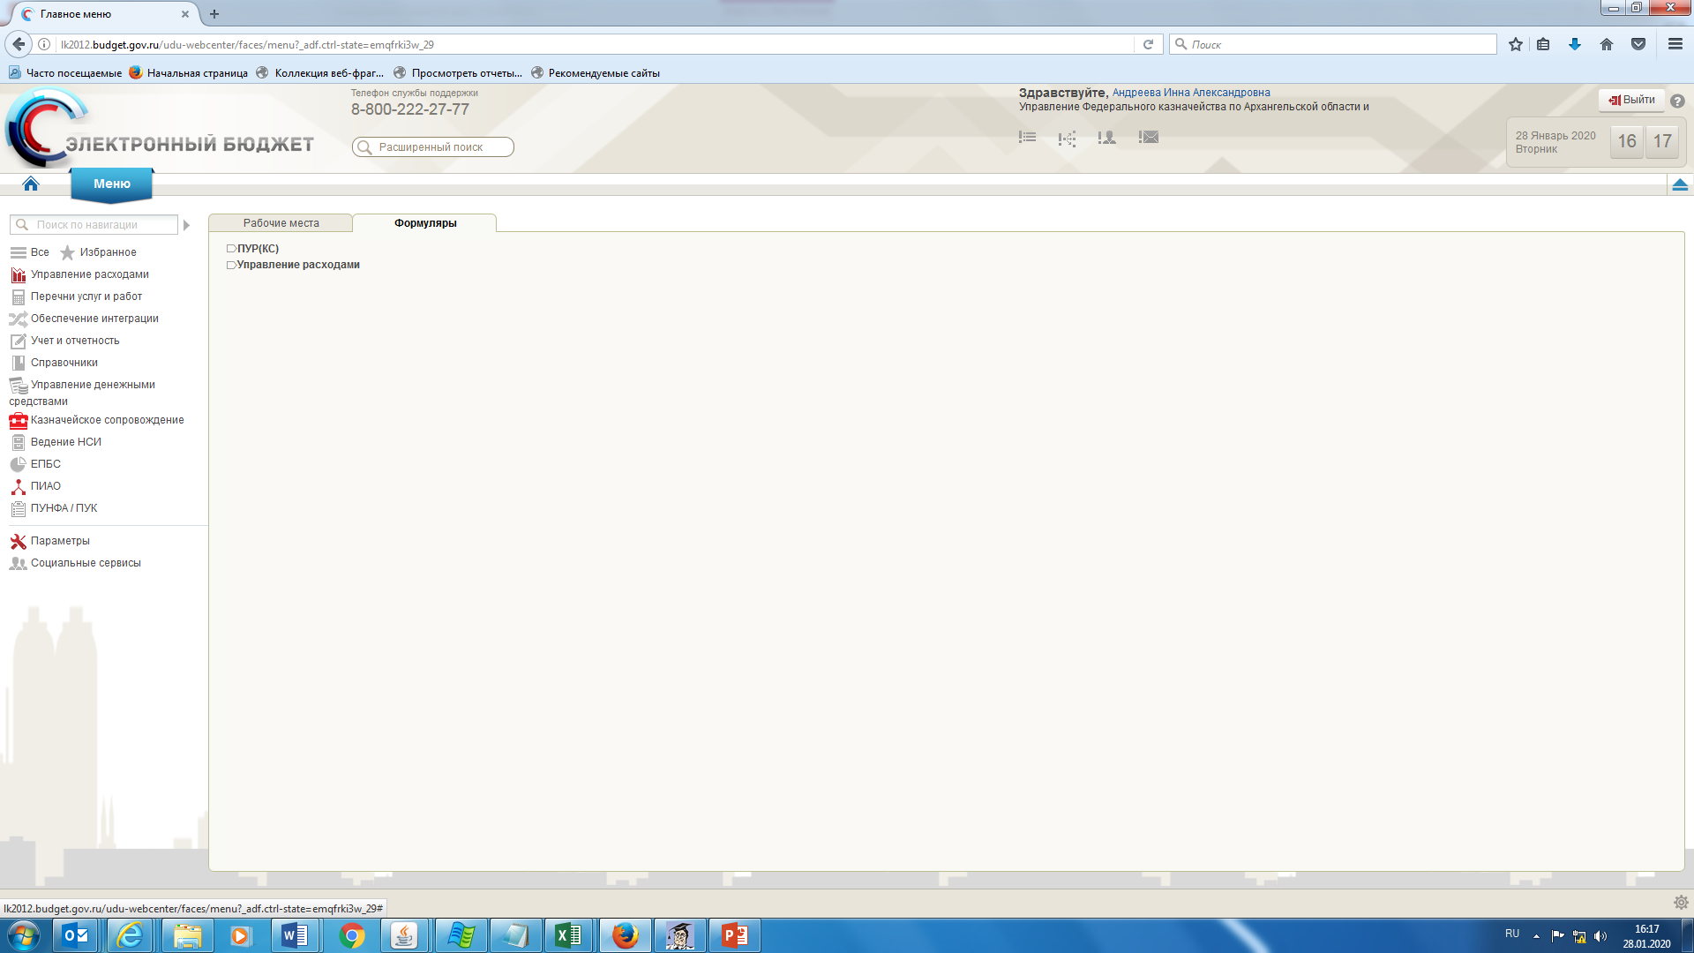
Начало работы
Вкладки
«Рабочие места» и «Формуляры»
Необходимо выбрать компонент «Казначейское сопровождение»
Во вкладке «Формуляры» – основное меню ПУР(КС)
2020 год

Slide 7
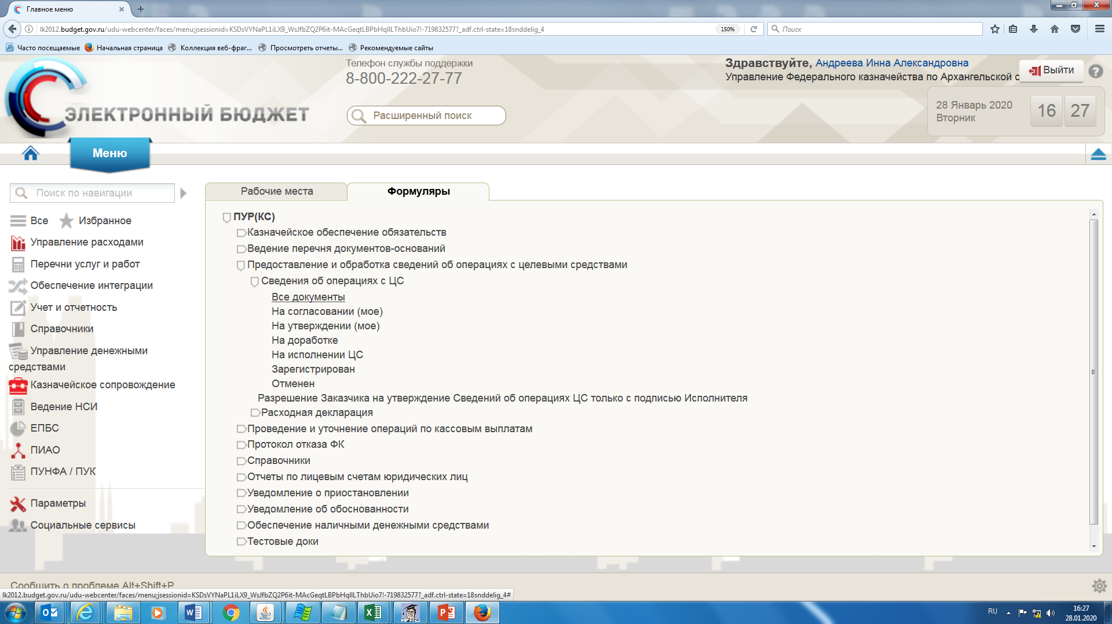
Сведения об операциях с ЦС.
Пункты меню
Если во вкладке «Формуляры» отсутствует «ПУР(КС)», нужно обратиться в Управление и проверить подключение ролей
Открыть ветки меню, добраться до списка «Все документы»

Slide 8
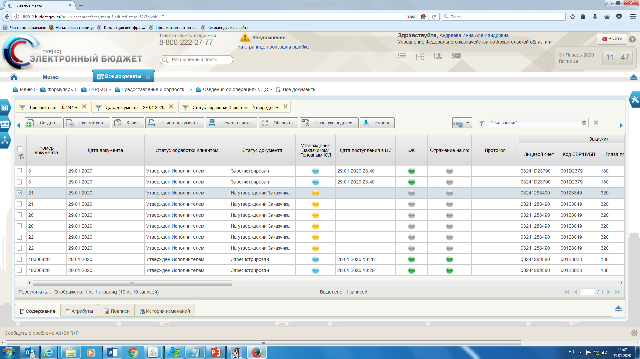
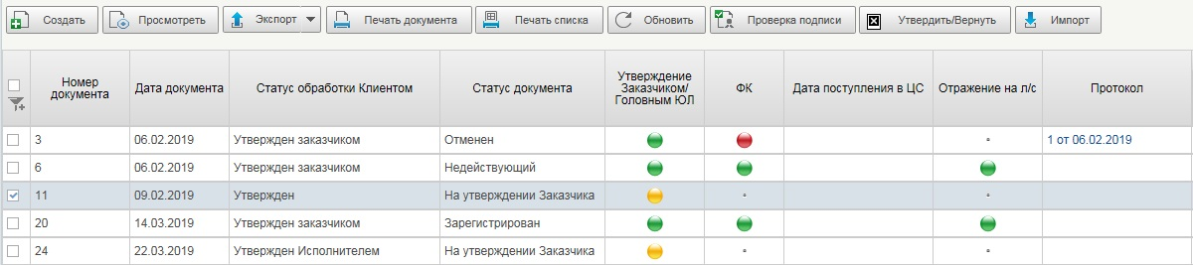
Сведения об операциях с ЦС.
Просмотр
Из списка «Все документы» выбрать Сведения и для просмотра нажать «Просмотреть»
Для выбора по фильтру: нажать «Фильтр» и заполнить необходимые параметры в соответствующем столбце, например, по статусу документа «На утверждении Заказчика»
2020 год

Slide 9
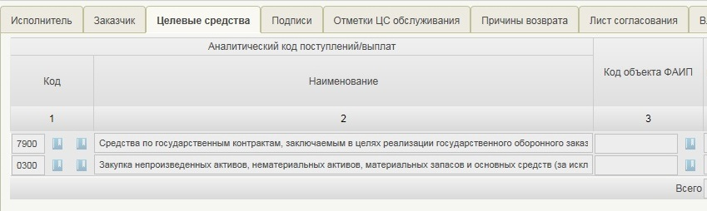
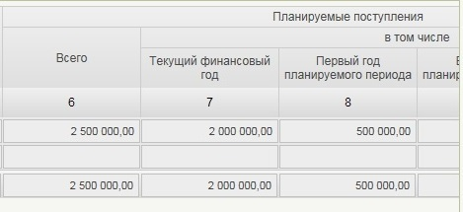
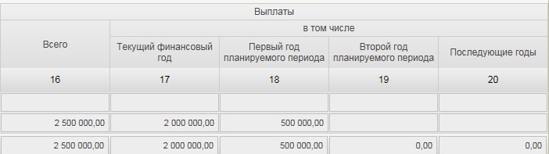
Сведения об операциях с ЦС
Раздел «Целевые средства»
Код из Перечня кодов источников поступлений ЦС (п. 15 Правил 1819,
Пр. № 2 к Порядку 220н от 10.12.2019)
В зависимости от того, какой выбран код: поступлений или направлений расходования, заполняются поля с суммовыми показателями.
Код из Перечня направлений кодов расходования ЦС (Пр. № 3 к Порядку 220н от 10.12.2019)
2020 год

Slide 10
Сведения об операциях с ЦС
Основные причины возврата при проверке в ТОФК
Ошибки при оформлении заголовочной части Сведений:
1) не корректно указаны реквизиты ГК (номер, дата, сумма, идентификатор)
2) в строке «Срок действия документа, обосновывающее обязательство» должен быть указан период действия ГК;
3) в строке «Сумма обязательств (всего), в том числе» должна быть указана полная сумма ГК (по расчетам в рамках ГОЗ).
Ошибки при заполнении табличной части Сведений:
1) в случаях осуществления целевых расходов в рамках федеральной адресной инвестиционной программы (ФАИП) необходимо указывать код ФАИП (указывается ПБС в Сведениях о БО, ДО, ЗКР);
2) в табличной части должен быть указан один код поступлений (7900 или 9700 для расчетов в рамках ГОЗ) и хотя бы один код направлений расходования средств.

Slide 11
Сведения об операциях с ЦС
Основные причины возврата
Порядок формирования идентификатора государственного контракта по государственному оборонному заказу утвержден совместным приказом Министра обороны Российской Федерации № 475 и Федерального казначейства № 13н от 11.08.2015 «Об утверждении Порядка формирования идентификатора государственного контракта по государственному оборонному заказу» (далее – Порядок).
В соответствии с Порядком идентификатор государственного контракта формируется государственным заказчиком самостоятельно, представляет собой двадцатипятизначный цифровой код:
а) 1, 2 разряды - последние две цифры года заключения государственного контракта;
б) 3, 4 разряды - последние две цифры года окончания срока действия государственного контракта;
в) 5 - 7 разряды - идентификационный код государственного заказчика, который для целей Порядка признается соответствующим коду главного распорядителя бюджетных средств по бюджетной классификации Российской Федерации;
г) 8 разряд - информация о закупке;
д) 9 - 12 разряды - порядковый номер государственного контракта, присваиваемый последовательно в соответствии со сквозной нумерацией в пределах календарного года в отношении каждого государственного заказчика, являющегося главным распорядителем бюджетных средств;
е) 13 разряд - вид цены на товары, работы, услуги по государственному оборонному заказу;
ж) 14 - 25 разряды - кодификация осуществляется каждым государственным заказчиком самостоятельно. При этом коды должны иметь исключительно цифровое обозначение.
Если цифровые символы разрядов с 14 по 25 в идентификаторе государственного контракта не используются, то свободные знаки обозначаются нулями.
Дополнительная информация: не осуществляется открытие раздела на 71 л/сч на основании ГК,
которому некорректно присвоен идентификатор

Slide 12
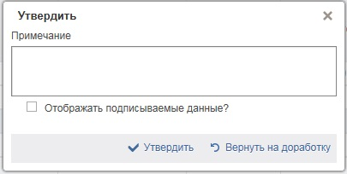
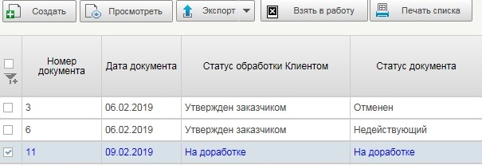
Сведения об операциях с ЦС
Утверждение (отрицательный контроль)
Отметить документ в статусе «На утверждении Заказчика»
Нажать кнопку «Утвердить/Вернуть»
Отметить документ в статусе «На утверждении Заказчика»
При обнаружении ошибки документ можно вернуть на доработку исполнителю
2020 год

Slide 13
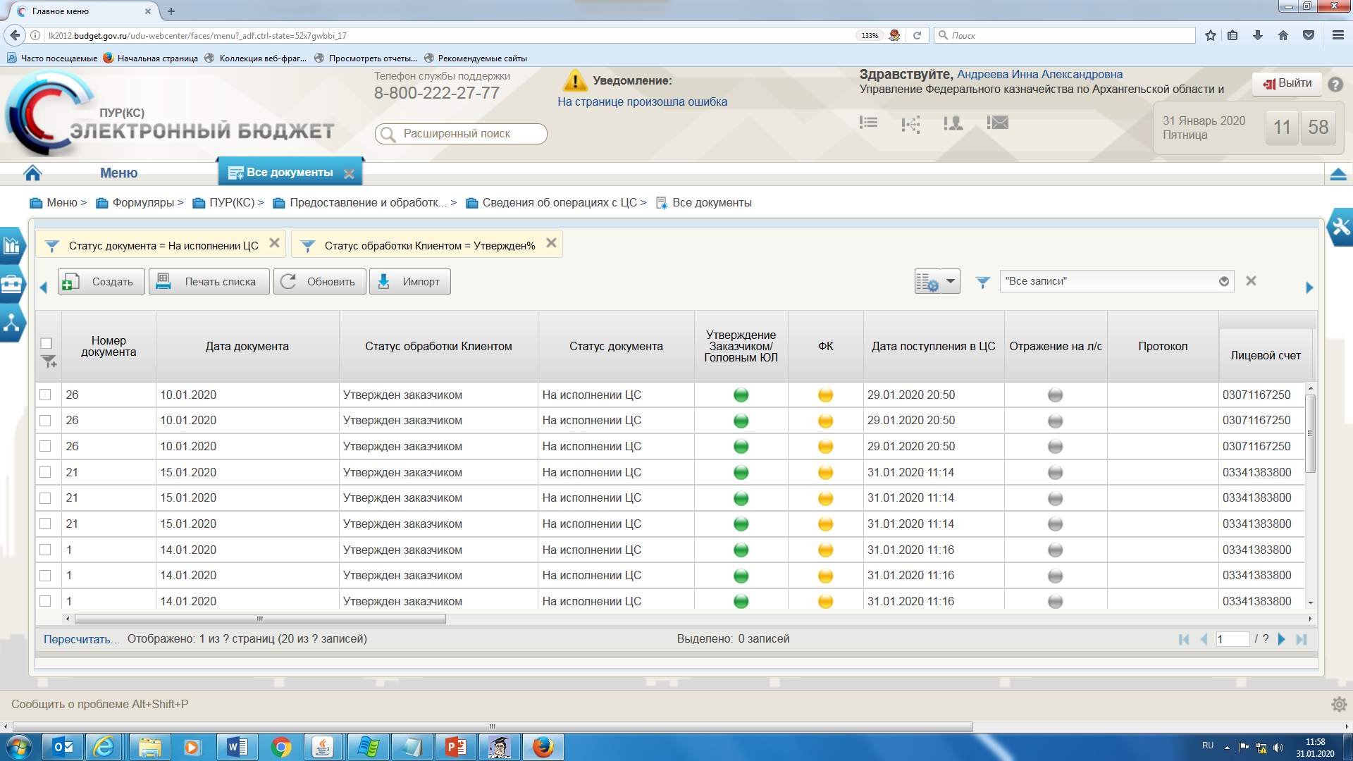
Сведения об операциях с ЦС
Утверждение (положительный контроль)
Фонарные группы при положительном контроле
При положительном результате контроля
2020 год

Slide 14
Разрешение на утверждение Сведений
В соответствии с пунктом 18 Правил 1819 государственный заказчик имеет право выдать головному исполнителю разрешение (с указанием срока действия) на самостоятельное утверждение Сведений, если такое разрешение не установлено условиями
государственного контракта
Разрешение государственного заказчика на утверждение сведений головным исполнителем оформляется в электронном виде или при отсутствии технической возможности в произвольной письменной форме на официальном бланке государственного заказчика и подписывается руководителем государственного заказчика или иным уполномоченным лицом
В случае направления головным исполнителем государственному заказчику обращения о предоставлении разрешения на утверждение сведений, оформленного в электронном виде или при отсутствии технической возможности в произвольной письменной форме на официальном бланке головного исполнителя, государственный заказчик не позднее 10-го рабочего дня со дня поступления обращения оформляет разрешение на утверждение сведений или направляет головному исполнителю отказ в предоставлении разрешения на утверждение сведений, оформленный в электронном виде или при отсутствии технической возможности в произвольной письменной форме на официальном бланке государственного заказчика, подписанный руководителем государственного заказчика или иным уполномоченным лицом.

Slide 15
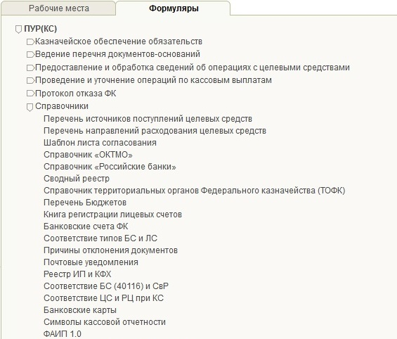
Почтовые уведомления
Пункты меню
Раздел меню «Справочники»
ГК
ГК
ГК
ГК
Справочник «Почтовые уведомления» позволяет настроить получение уведомлений о поступивших на лицевой счет документах

Slide 16
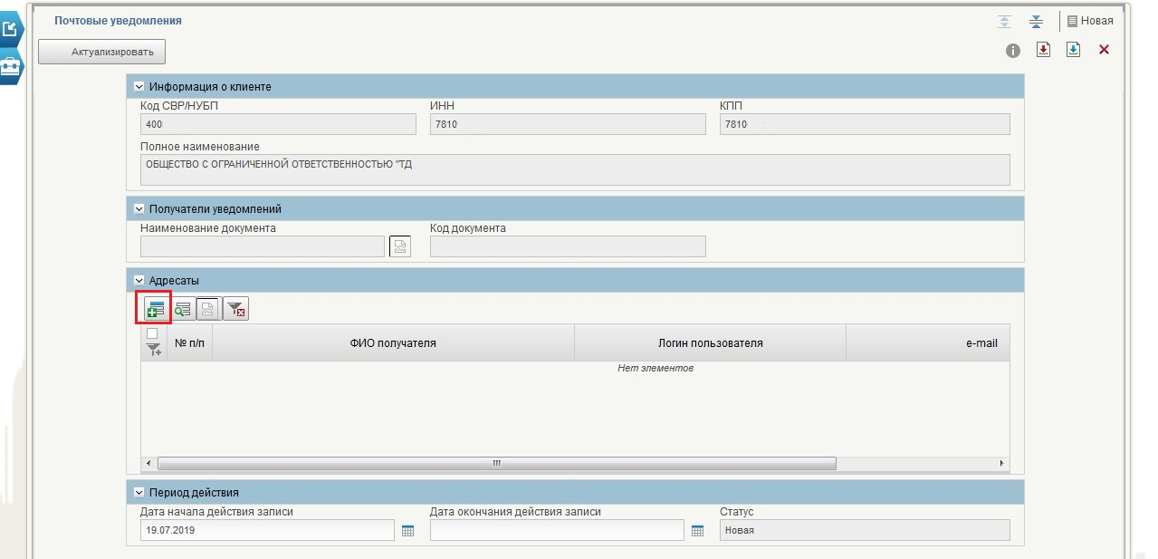
Почтовые уведомления
Выбрать из справочника документ «Сведения об операциях с ЦС»
ООО «Общество»
Добавить получателей уведомлений
При необходимости отмены получения уведомлений необходимо заполнить дату окончания действия записи

Slide 17
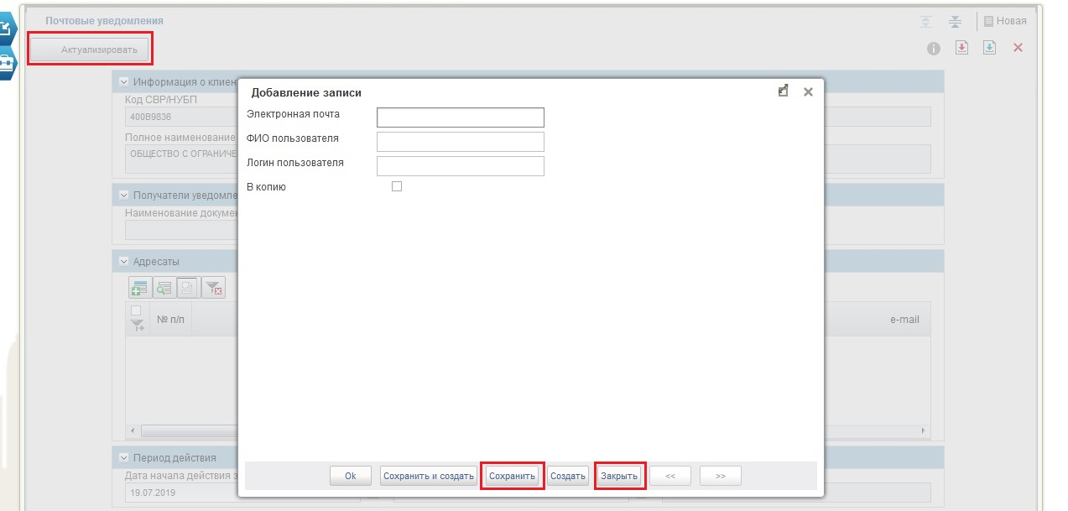
Почтовые уведомления
Актуализировать запись
Заполнить поля «Электронная почта» и «ФИО пользователя», сохранить изменения и закрыть окно

Slide 18
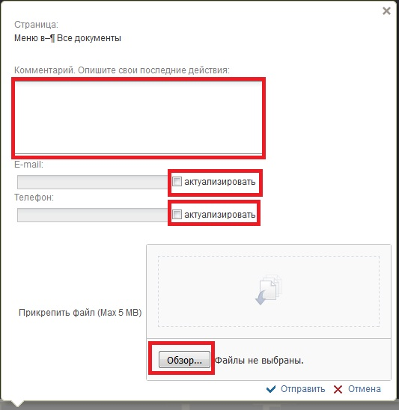


Техподдержка
Максимально подробно описать возникшую проблему, указать адрес электронной почты и телефон, добавить снимки экрана с возникшей ошибкой, отправить
При возникновении нештатной ситуации в левом нижнем углу любого окна можно нажать «Сообщить о проблеме», заполнить форму обращения, приложить снимки экрана

Slide 19
Обучающие материалы по работе в ПУР КС ГИИС ЭБ:
Обучение по курсу ПУР КС ГИИС «Электронный бюджет» можно пройти по адресу:
http://peo.roskazna.ru/;
Курс по работе в ПУР КС размещен по адресу http://elearning.otr.ru/course/view.php?id=46;
С материалами и презентациями Центра специализации по работе в ПУР КС можно ознакомится по ссылке:
http://piter.roskazna.ru/gis/elektronnyj-byudzhet/kaznacheyskoe-soprovozhdenie-po-edinym-litsevym-schetam/.
2020 год

